Slide 1
Môn: KĨ THUẬT LỚP 4
Vật liệu cắt, khâu, thêu

Slide 2

YÊU CẦU CẦN ĐẠT
- HS biết được đặc điểm, tác dụng, cách sử dụng, bảo quản những vật liệu, dụng cụ đơn giản thường dựng trong cắt, khâu, thêu. Biết cách và thực hiện được thao tác xâu chỉ vào kim và vê nút chỉ.
- Sau bài học, HS biết vận dụng kĩ thuật cắt, khâu, thêu vào các công việc trong cuộc sống hàng ngày.
- HS có cơ hội hình thành, phát triển phẩm chất, năng lực:
+ Năng lực tự học, NL giao tiếp và hợp tác, NL giải quyết vấn đề và sáng tạo, NL ngôn ngữ, NL thẩm mĩ,...
+ PC chăm chỉ.

Slide 3
Bài 1: Vật liệu, dụng cụ cắt, khâu, thêu
Hoạt động 1: Quan sát nhận xét về vật liệu khâu, thêu:
a/ Vải (HS đọc SGK/4):
- Vải gồm nhiều loại như vải sợi bông, vải sợi pha, xa tanh, vải lanh, lụa tơ tằm, vải sợ tổng hợp với các màu sắc, hoa văn vải rất phong phú.
- Khi may, khâu, thêu cần lựa chọn loại vải cho phù hợp với mục đích và yêu cầu sử dụng.
Nêu nhận xét về đặc điểm của vải.
Em hãy kể tên một số sản phẩm được làm từ vải.

Slide 4
Một số sản phẩm được làm từ vải

Slide 5

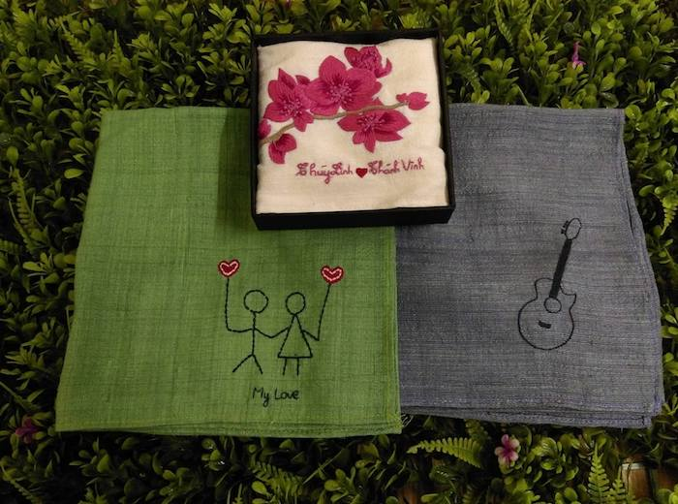

Slide 6
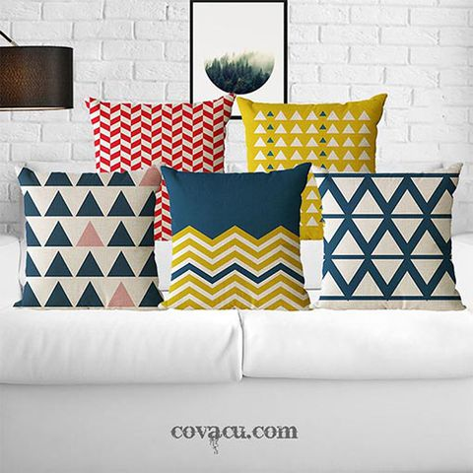
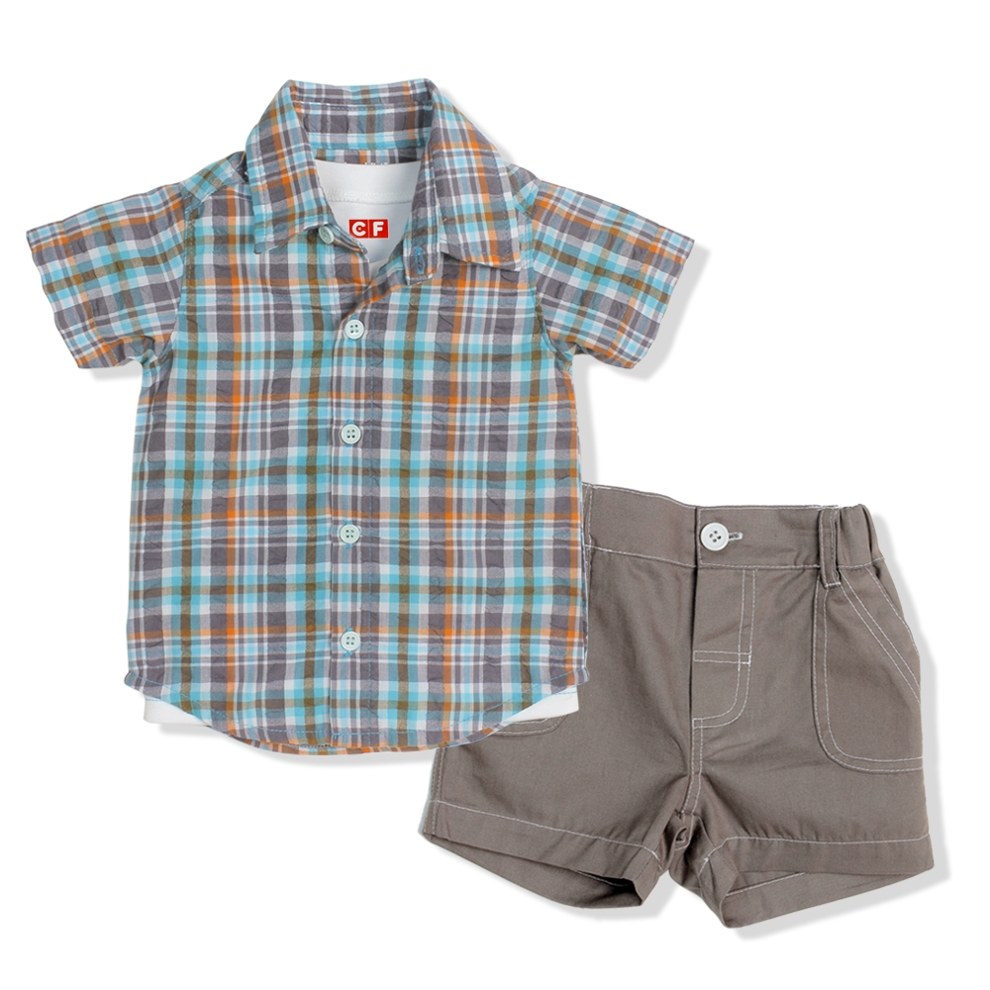

Slide 7
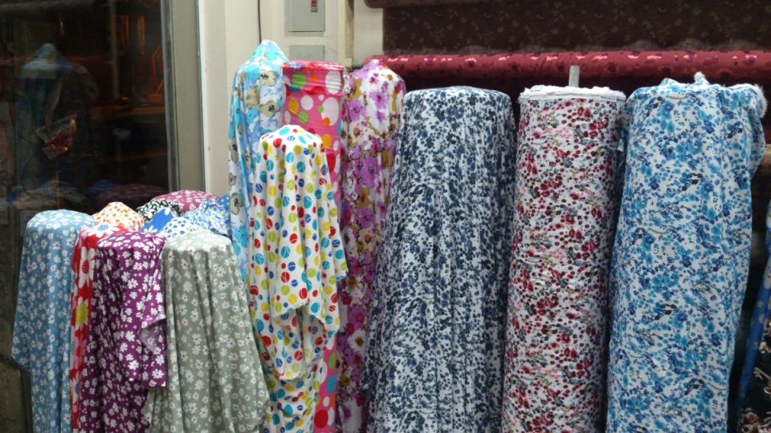
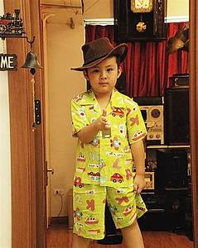
Vải lanh

Slide 8
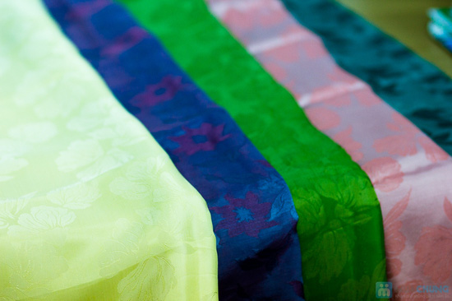
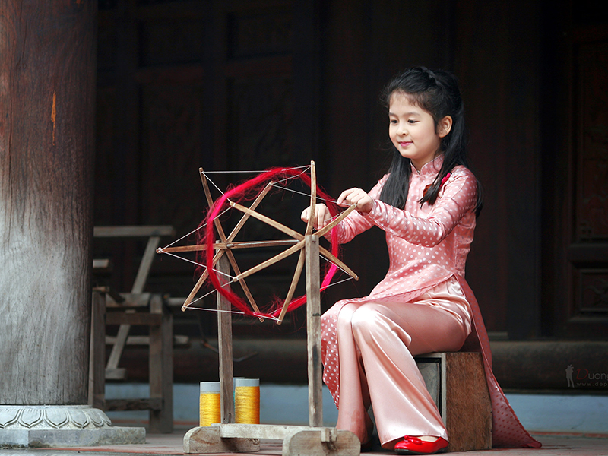
VẢI LỤA

Slide 9
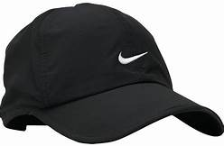
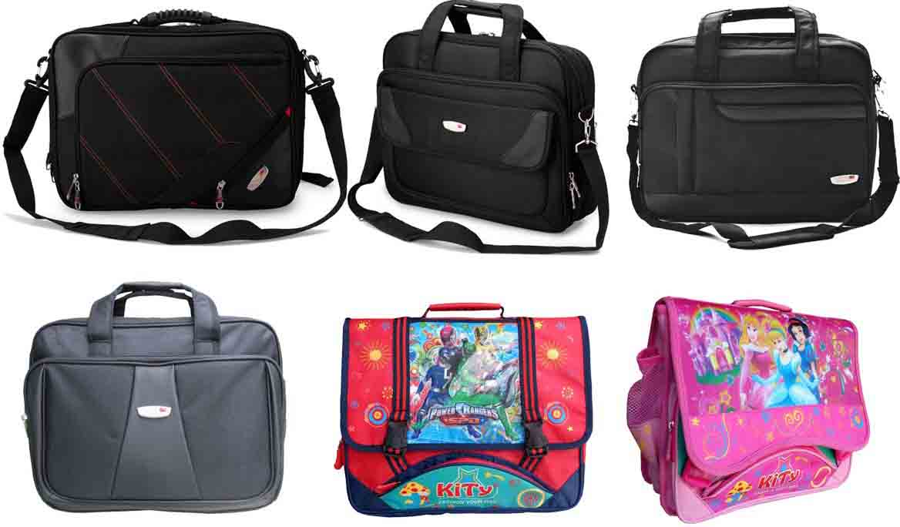
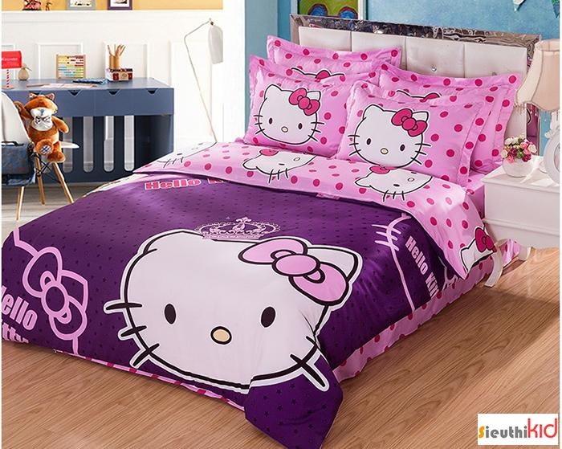

Slide 10

Hướng dẫn chọn vải
Nên chọn loại vải như thế nào để học khâu, thêu?
- Chúng ta chọn vải để học khâu, thêu nên chọn vải trắng hoặc vải màu có sợi thô, dày như vải sợi bông, sợi vải pha.
- Không nên sử dụng vải lụa, xa tanh, vải ni lông... Vì những loại vải này mềm, nhũn, khó cắt, khó vạch dấu và khó khâu, thêu.

Slide 11
b) Chỉ
Chỉ khâu, chỉ thêu được làm từ các nguyên liệu như sợi bông, sợi lanh, sợi hóa học, tơ, … và được nhuộm thành nhiều màu hoặc để trắng.
Chỉ khâu thường được quấn thành cuộn quanh lõi tròn bằng gỗ, nhựa hoặc bìa cứng, còn chỉ thêu thường được đánh thành con chỉ cho tiện sử dụng

Slide 12
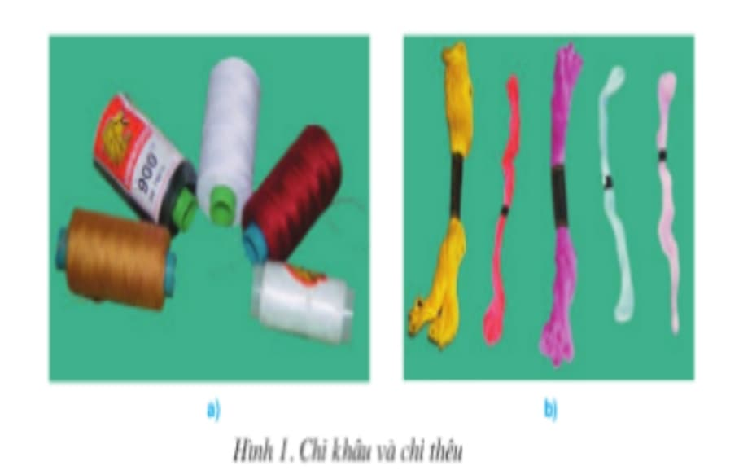
Em hãy nêu tên loại chỉ trong hình 1a, 1b

Slide 13
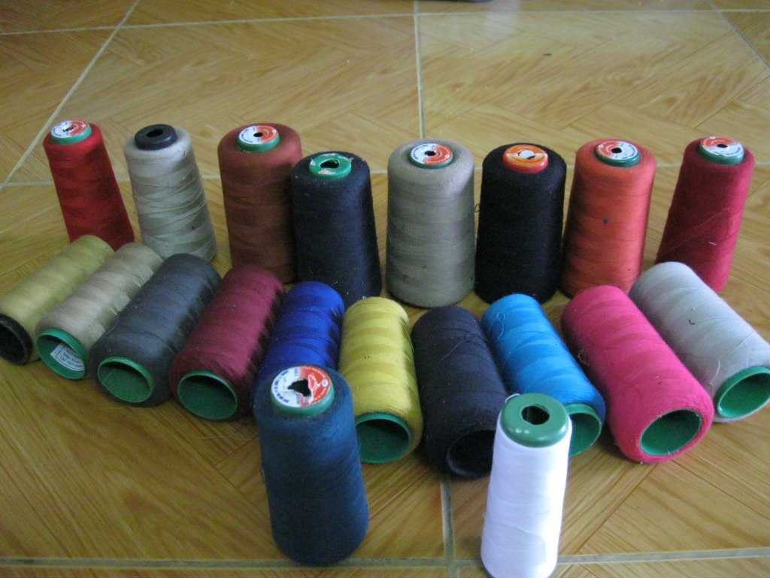
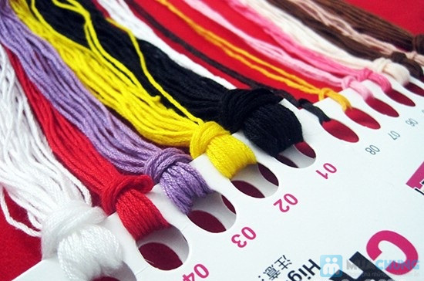
Chỉ khâu
Chỉ thêu

Slide 14
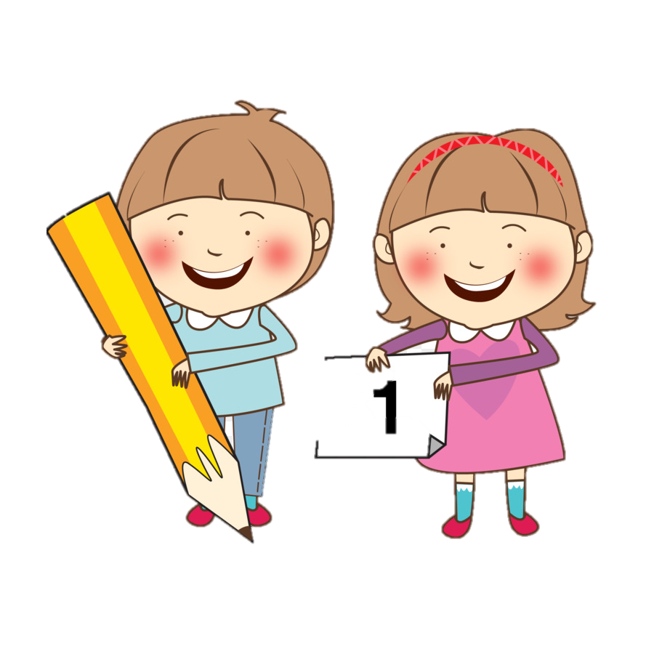
Tìm cách để lựa chọn chỉ phù hợp với các loại vải.
Hướng dẫn chọn chỉ
- Muốn có đường khâu, thêu đẹp phải chọn chỉ khâu có độ mảnh và độ dai phù hợp với độ dày và độ dai của sợi vải.
Ví dụ: Khâu vải mỏng thì ta dùng chỉ mảnh, nhưng nếu khâu vải dày thì ta chọn chỉ sợi to hơn.

Slide 15
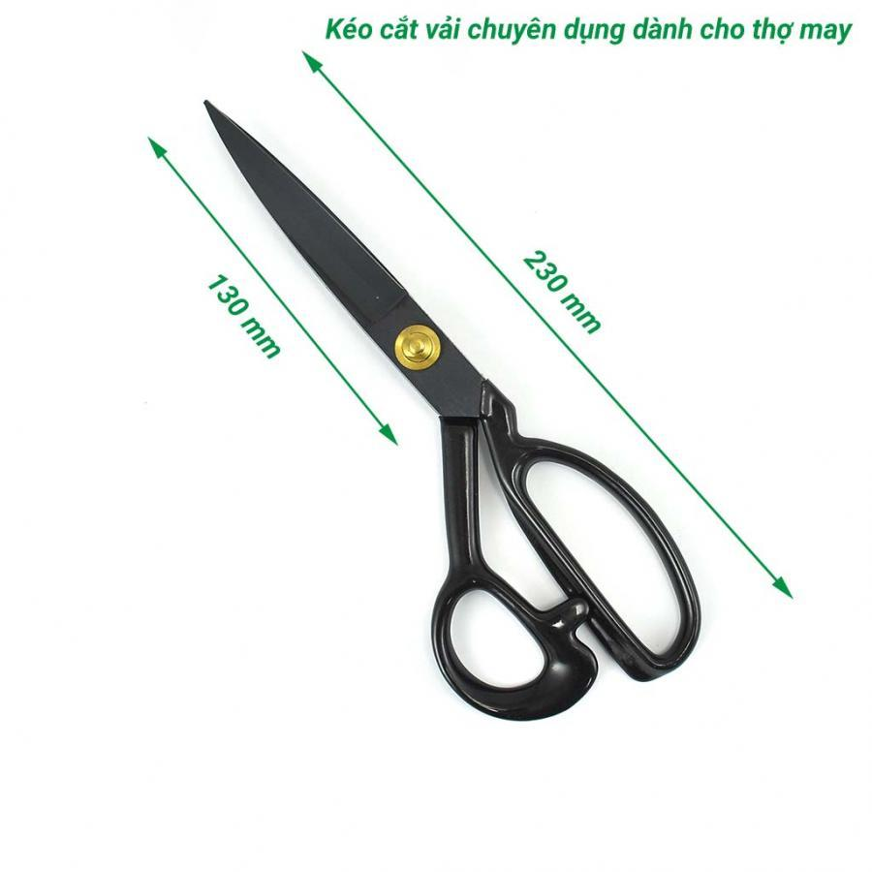
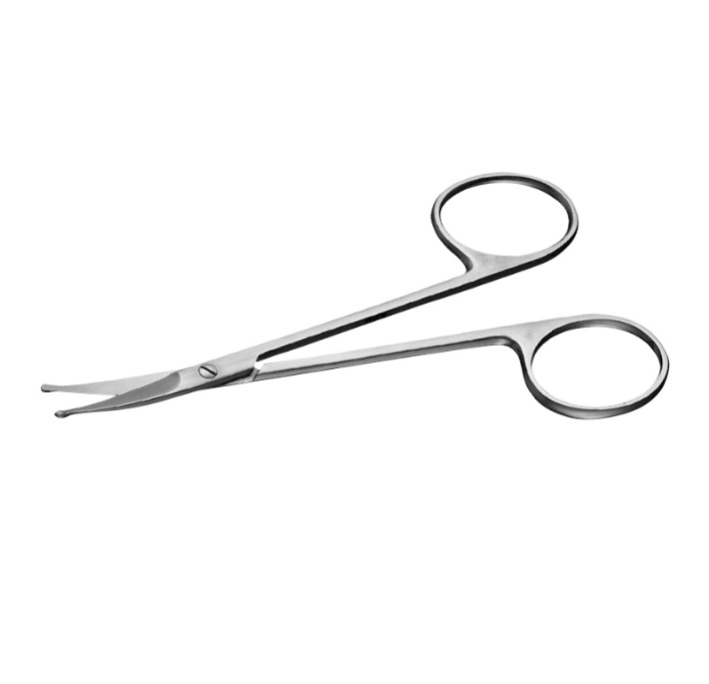
2. Dụng cụ cắt, khâu, thêu
a. Kéo
Đặc điểm cấu tạo: Cả hai loại kéo đều có thành phần chủ yếu là tay cầm và lưỡi kéo, ở giữa có chốt hoặc vít để bắt chéo hai lưỡi kéo. Tay cầm của kéo thường có hình uốn cong khép kín để lồng ngón tay vào khi cắt.
So sánh cấu tạo, hình dạng của kéo cắt vải và kéo cắt chỉ.
a) Kéo cắt vải
b) Kéo cắt chỉ

Slide 16
KÉO CẮT CHỈ | KÉO CẮT VẢI
Giống nhau: Đều có tay cầm và lưỡi kéo, ở giữa có chốt để bắt chéo hai lưỡi kéo. Tay cầm của kéo thường có hình uốn cong để luồn ngón tay vào khi cắt.
Nhỏ. - Lưỡi cắt ngắn | To hơn Lưỡi cắt dài hơn

Slide 17
Sử dụng:
Khi cắt vải, tay phải cầm kéo (ngón cái đặt vào một tay cầm, các ngón còn lại cầm vào tay cầm bên kia) để điều khiển lưỡi kéo.
Lưỡi kéo nhọn, nhỏ hơn để phía dưới để luồn xuống dưới mặt vải khi cắt.
Không dùng kéo cắt vải để cắt các vật cứng hoặc kim loại.

Slide 18
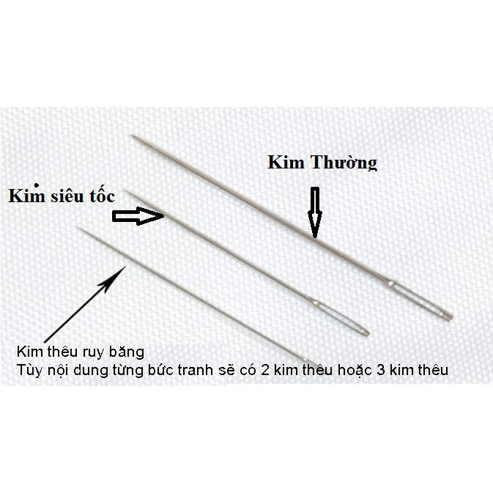
b. Kim

Slide 19
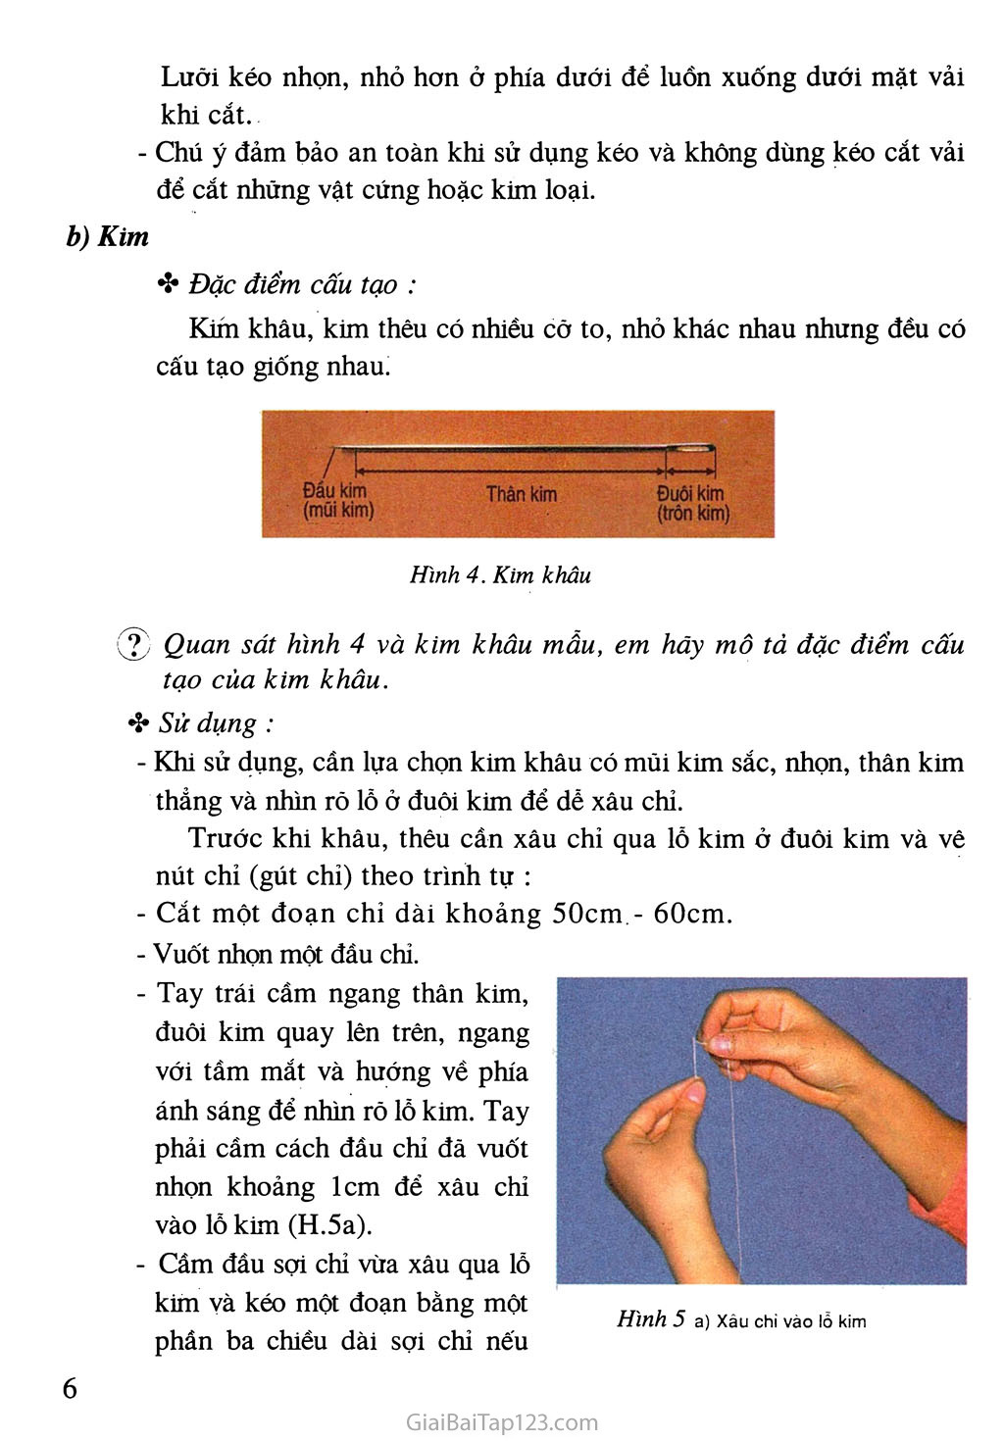
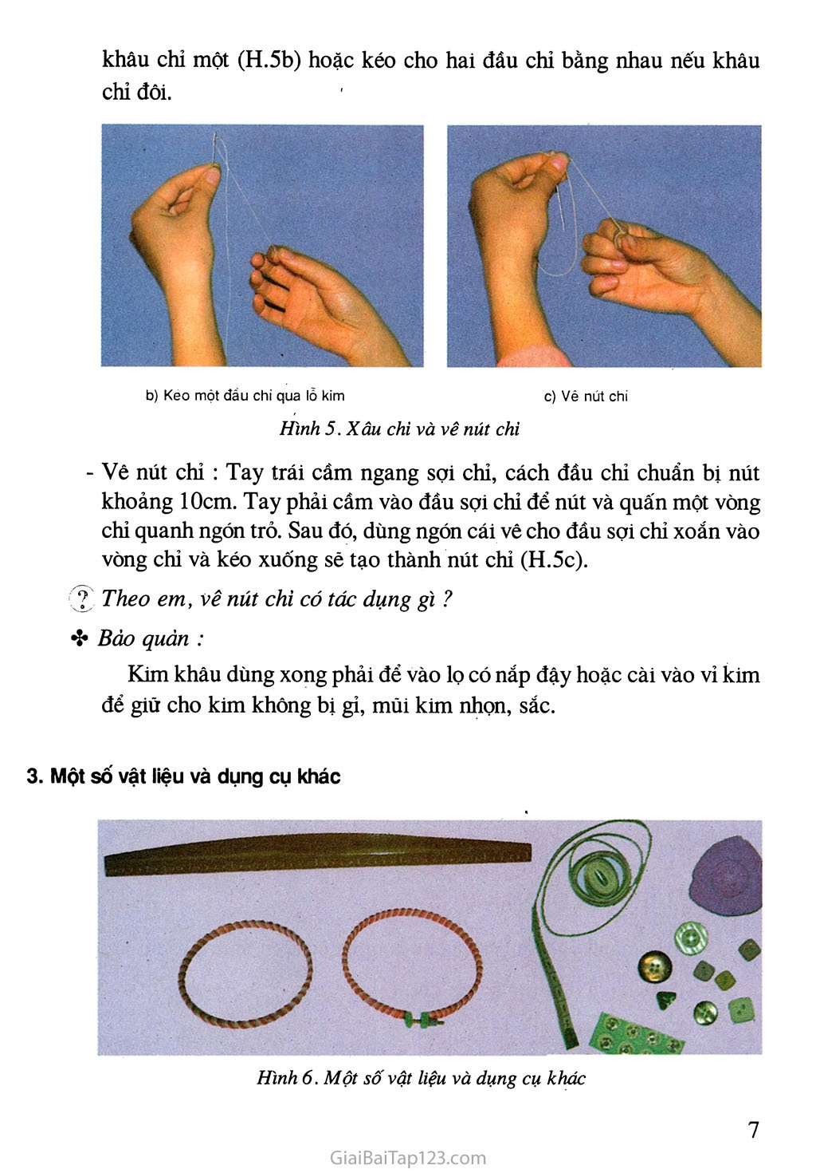

Slide 20

Chuẩn bị
Vật liệu dụng cụ khâu thêu (T.T)

Slide 21

Chúc các em chăm ngoan, học giỏi!
Chào tạm biệt

